Slide 1
Внешняя сортировка

Slide 2
Создатель презентации: Тупиченко Елизавета Павловна

Slide 3


Создатель презентации: Тупиченко Елизавета Павловна

Slide 4
Так как данную презентацию подготовила я, но ее содержимое придется прочесть Маше, будет очень много текста с моими комментариями, которые я бы воспроизвела, находясь с вами здесь…
Крутого дизайна не будет, я болею, поэтому могу себе позволить.

Slide 5
Определение.
Внешняя сортировка - это термин, обозначающий класс алгоритмов сортировки, которые могут обрабатывать огромные объемы данных.
Внешняя сортировка требуется, когда сортируемые данные не помещаются в основную память вычислительного устройства (обычно ОЗУ) и вместо этого должны находиться в более медленной внешней памяти (обычно на жестком диске).
Понятное дело, сортировка будет производиться с помощью внешних файлов.

Slide 6
Есть множество алгоритмов внешней сортировки…
В моей презентации только две самые распространенные.
“Прямое слияние” и “Естественное слияние”.
Других здесь нет, можете погуглить, если вам интересно, я эти еле-еле потянула. И, вообще, я не поняла, может быть, я могла расписать только одну.

Slide 7
Для того, чтобы описать внешнюю сортировку прямым слиянием, введем определения.
Серия (упорядоченный отрезок) – это последовательность элементов, которая упорядочена по ключу.
Количество элементов в серии называется длиной серии. Серия, состоящая из одного элемента, упорядочена всегда. Последняя серия может иметь длину меньшую, чем остальные серии файлов. Максимальное количество серий в файле N (все элементы не упорядочены). Минимальное количество серий одна (все элементы упорядочены).

Slide 8
В основе большинства методов внешних сортировок лежит процедура слияния и процедура распределения. Слияние – это процесс объединения двух (или более) упорядоченных серий в одну упорядоченную последовательность при помощи циклического выбора элементов, доступных в данный момент. Распределение – это процесс разделения упорядоченных серий на два и несколько вспомогательных файла.
Фаза – это действия по однократной обработке всей последовательности элементов. Двухфазная сортировка – это сортировка, в которой отдельно реализуется две фазы: распределение и слияние. Однофазная сортировка – это сортировка, в которой объединены фазы распределения и слияния в одну.

Slide 9
Общий алгоритм сортировки слиянием:
1) Сначала серии распределяются на два или более вспомогательных файлов. Данное распределение идет поочередно: первая серия записывается в первый вспомогательный файл, вторая – во второй и так далее до последнего вспомогательного файла.
Затем опять запись серии начинается в первый вспомогательный файл. После распределения всех серий, они объединяются в более длинные упорядоченные отрезки, то есть из каждого вспомогательного файла берется по одной серии, которые сливаются. Если в каком-то файле серия заканчивается, то переход к следующей серии не осуществляется.
В зависимости от вида сортировки сформированная более длинная упорядоченная серия записывается либо в исходный файл, либо в один из вспомогательных файлов. После того как все серии из всех вспомогательных файлов объединены в новые серии, потом опять начинается их распределение. И так до тех пор, пока все данные не будут отсортированы.

Slide 10
2) Выделим основные характеристики сортировки слиянием:
количество фаз в реализации сортировки;
количество вспомогательных файлов, на которые распределяются серии.
3) Рассмотрим основные и наиболее важные алгоритмы внешних сортировок более подробно.

Slide 11
Алгоритм внешней сортировки прямым слиянием.
В данном алгоритме длина серий фиксируется на каждом шаге. В исходном файле все серии имеют длину 1, после первого шага она равна 2, после второго – 4, после третьего – 8, после k -го шага – 2^{k}.
Мы все уже знакомы с сортировкой методом слияния, поэтому я не стану описывать его очень детально.

Slide 12
Шаг 1.
Пусть у нас есть исходный файл f.
В этом f есть числа 5, 7, 3, 2, 8, 4, 1.
Исходный файл f разбивается на два вспомогательных файла f1 и f2. (Длина серии на втором шаге равна одному).
Значит, получаем f1: 5, 3, 8, 1.
f2: 7, 2, 4.

Slide 13
Шаг 2.
Вспомогательные файлы f1 и f2 сливаются в файл f, при этом одиночные элементы образуют упорядоченные пары.
Как происходит слияние?
f1: 5, 3, 8, 1.
f2: 7, 2, 4.
Сравниваются 5 и 7, 3 и 2, 8 и 4, 1 и ничего (обделили типа).
В f образуются вот такие упорядоченные пары:
57 23 48 1

Slide 14
Шаг 3. Полученный файл f вновь обрабатывается, как указано в шагах 1 и 2. При этом упорядоченные пары переходят в упорядоченные четверки. Шаг 4. Повторяя шаги, сливаем четверки в восьмерки и т.д., каждый раз удваивая длину слитых последовательностей до тех пор, пока не будет упорядочен целиком весь файл.

Slide 15
Доведем вместе дело до конца, чтобы вы поняли((
f: 57 23 48 1. (Второй “заход”, длина серии равна двум)
Распределение:
f1: 57 48
f2: 23 1
Слияние в f:
f: 2357 148

Slide 16
Доведем вместе дело до конца, чтобы вы поняли((
f: 57 23 48 1. (Второй “заход”, длина серии равна двум)
Распределение:
f1: 57 48
f2: 23 1
Слияние в f:
f: 2357 148
Покажу, как происходит слияние 57 и 23, остальное по аналогии..

Slide 17














Доведем вместе дело до конца, чтобы вы поняли((
f: 57 23 48 1. (Второй “заход”, длина серии равна двум)
Распределение:
f1: 57 48
f2: 23 1
Слияние в f:
f: 2357 148

Slide 18














Доведем вместе дело до конца, чтобы вы поняли((
f: 57 23 48 1. (Второй “заход”, длина серии равна двум)
Распределение:
f1: 57 48
f2: 23 1
Слияние в f:
f: 2357 148

Slide 19









Доведем вместе дело до конца, чтобы вы поняли((
f: 57 23 48 1. (Второй “заход”, длина серии равна двум)
Распределение:
f1: 57 48
f2: 23 1
Слияние в f:
f: 2357 148

Slide 20










Доведем вместе дело до конца, чтобы вы поняли((
f: 57 23 48 1. (Второй “заход”, длина серии равна двум)
Распределение:
f1: 57 48
f2: 23 1
Слияние в f:
f: 2357 148

Slide 21















Доведем вместе дело до конца, чтобы вы поняли((
f: 57 23 48 1. (Второй “заход”, длина серии равна двум)
Распределение:
f1: 57 48
f2: 23 1
Слияние в f:
f: 2357 148

Slide 22
f: 2357 148. (Третий “заход”, длина серии равна четырем)
Распределение:
f1: 2357
f2: 148
Слияние в f:
f: 1234578

Slide 23
После выполнения i проходов получаем два файла, состоящих из серий длины 2^{i}. Окончание процесса происходит при выполнении условия 2^{i}>=n. Следовательно, процесс сортировки простым слиянием требует порядка O(log n) проходов по данным.
Признаками конца сортировки простым слиянием являются следующие условия:
длина серии не меньше количества элементов в файле (определяется после фазы слияния);
количество серий равно 1 (определяется на фазе слияния).
при однофазной сортировке второй по счету вспомогательный файл после распределения серий остался пустым.

Slide 24
Заметим, что для выполнения внешней сортировки методом простого слияния в оперативной памяти требуется расположить всего лишь две переменные – для размещения очередных элементов (записей) из вспомогательных файлов. Исходный и вспомогательные файлы будут O(log n) раз прочитаны и столько же раз записаны.

Slide 25
Теперь коснемся вопроса КоДа.
Если я буду здесь вставлять и пояснять каждую строку кода для двух сортировок, то моя презентация станет нескончаемой пыткой ввиду возможного затраченного времени на ее прочтение Машей.
Поэтому я не стану этого делать.
У меня нет точных инструкций и требований к презентации, надо было узнавать подробнее. Так что, первый блин комом, как говорится.

Slide 26
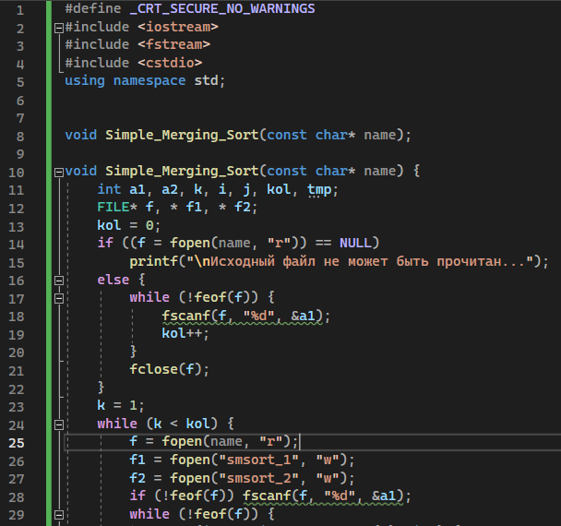
Сам код:

Slide 27
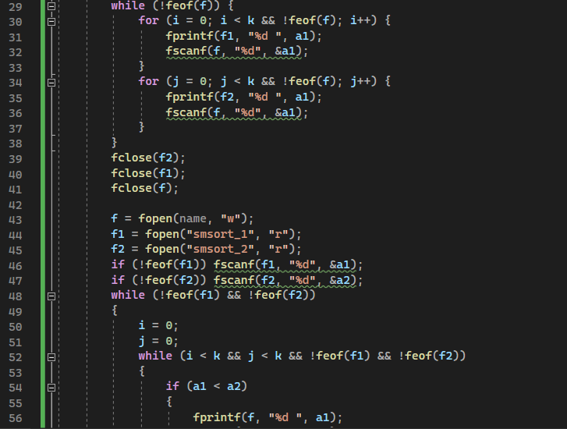

Slide 28
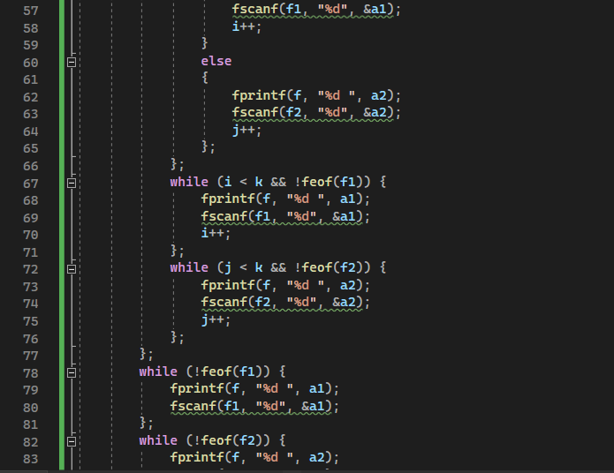

Slide 29
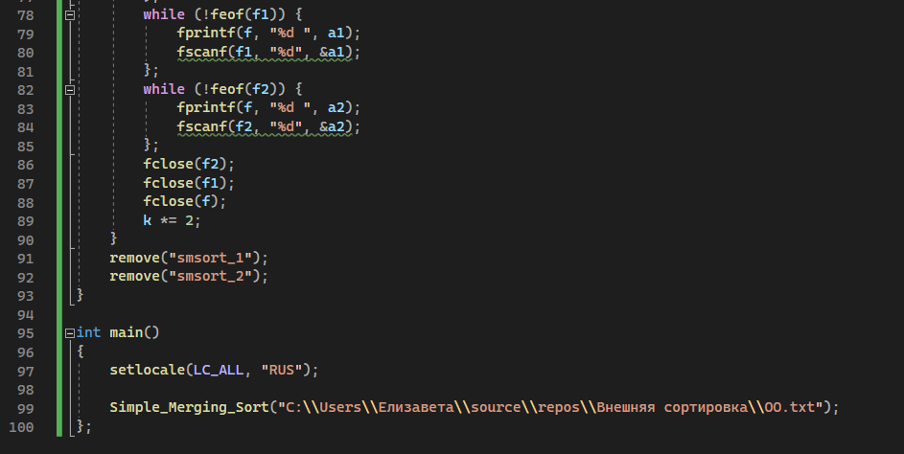

Slide 30
Сам код я загрузила на github, скину ссылку на мой профиль в беседу телеги.
Вы там подписывайтесь, ставьте лайки и все такое.
Разрешаю потестить, потыкаться, все осознать.

Slide 31
Внешняя сортировка естественным слиянием.
Сортировка, при которой всегда сливаются две самые длинные из возможных последовательностей, является естественным слиянием. В данной сортировке объединяются серии максимальной длины.

Slide 32
Алгоритм сортировки естественным слиянием.

Slide 33
Шаг 1.
Пусть в файле f: 2, 3, 17, 7, 8, 9, 1, 4, 6, 9, 2, 3, 1, 18.
Исходный файл f разбивается на два вспомогательных файла f1 и f2. Распределение происходит следующим образом: поочередно считываются записи a_{i} исходной последовательности (неупорядоченной) таким образом, что если значения ключей соседних записей удовлетворяют условию f(a_{i})<=f(a_{i+1}), то они записываются в первый вспомогательный файл f1. Как только встречаются f(a_{i})>f(a_{i+1}), то записи a_{i+1} копируются во второй вспомогательный файл f2. Процедура повторяется до тех пор, пока все записи исходной последовательности не будут распределены по файлам.

Slide 34









Шаг 1.
Исходный файл f разбивается на два вспомогательных файла f1 и f2. Распределение происходит следующим образом: поочередно считываются записи a_{i} исходной последовательности (неупорядоченной) таким образом, что если значения ключей соседних записей удовлетворяют условию f(a_{i})<=f(a_{i+1}), то они записываются в первый вспомогательный файл f1. Как только встречаются f(a_{i})>f(a_{i+1}), то записи a_{i+1} копируются во второй вспомогательный файл f2. Процедура повторяется до тех пор, пока все записи исходной последовательности не будут распределены по файлам.
f: 2, 3, 17, 7, 8, 9, 1, 4, 6, 9, 2, 3, 1, 18.

Slide 35














Шаг 1.
Исходный файл f разбивается на два вспомогательных файла f1 и f2. Распределение происходит следующим образом: поочередно считываются записи a_{i} исходной последовательности (неупорядоченной) таким образом, что если значения ключей соседних записей удовлетворяют условию f(a_{i})<=f(a_{i+1}), то они записываются в первый вспомогательный файл f1. Как только встречаются f(a_{i})>f(a_{i+1}), то записи a_{i+1} копируются во второй вспомогательный файл f2. Процедура повторяется до тех пор, пока все записи исходной последовательности не будут распределены по файлам.
f: 2, 3, 17, 7, 8, 9, 1, 4, 6, 9, 2, 3, 1, 18.

Slide 36











Шаг 1.
Исходный файл f разбивается на два вспомогательных файла f1 и f2. Распределение происходит следующим образом: поочередно считываются записи a_{i} исходной последовательности (неупорядоченной) таким образом, что если значения ключей соседних записей удовлетворяют условию f(a_{i})<=f(a_{i+1}), то они записываются в первый вспомогательный файл f1. Как только встречаются f(a_{i})>f(a_{i+1}), то записи a_{i+1} копируются во второй вспомогательный файл f2. Процедура повторяется до тех пор, пока все записи исходной последовательности не будут распределены по файлам.
f: 2, 3, 17, 7, 8, 9, 1, 4, 6, 9, 2, 3, 1, 18.

Slide 37









Шаг 1.
Исходный файл f разбивается на два вспомогательных файла f1 и f2. Распределение происходит следующим образом: поочередно считываются записи a_{i} исходной последовательности (неупорядоченной) таким образом, что если значения ключей соседних записей удовлетворяют условию f(a_{i})<=f(a_{i+1}), то они записываются в первый вспомогательный файл f1. Как только встречаются f(a_{i})>f(a_{i+1}), то записи a_{i+1} копируются во второй вспомогательный файл f2. Процедура повторяется до тех пор, пока все записи исходной последовательности не будут распределены по файлам.
f: 2, 3, 17, 7, 8, 9, 1, 4, 6, 9, 2, 3, 1, 18.

Slide 38



























Шаг 1.
Исходный файл f разбивается на два вспомогательных файла f1 и f2. Распределение происходит следующим образом: поочередно считываются записи a_{i} исходной последовательности (неупорядоченной) таким образом, что если значения ключей соседних записей удовлетворяют условию f(a_{i})<=f(a_{i+1}), то они записываются в первый вспомогательный файл f1. Как только встречаются f(a_{i})>f(a_{i+1}), то записи a_{i+1} копируются во второй вспомогательный файл f2. Процедура повторяется до тех пор, пока все записи исходной последовательности не будут распределены по файлам.
f: 2, 3, 17, 7, 8, 9, 1, 4, 6, 9, 2, 3, 1, 18.

Slide 39
В итоге получаются
f1: 2 3 17 ‘ 1 4 6 9 ‘ 1 18
f2: 7 8 9 ‘ 2 3
Символ ‘ обозначает признак конца серии.

Slide 40
Признаками конца сортировки естественным слиянием являются следующие условия:
количество серий равно 1 (определяется на фазе слияния).
при однофазной сортировке второй по счету вспомогательный файл после распределения серий остался пустым.
Естественное слияние, у которого после фазы распределения количество серий во вспомогательных файлах отличается друг от друга не более чем на единицу, называется сбалансированным слиянием, в противном случае – несбалансированное слияние.

Slide 41
Шаг 2.
Вспомогательные файлы f1 и f2 сливаются в файл f, при этом серии образуют упорядоченные последовательности.
Слияние происходит точно таким же образом, как в прямом.
f1: 2 3 17 ‘ 1 4 6 9 ‘ 1 18
f2: 7 8 9 ‘ 2 3
При слиянии
f: 2, 3, 7, 8, 9, 17, 1, 2, 3, 4, 6, 9, 1, 18

Slide 42
Шаг 3.
Полученный файл f вновь обрабатывается, как указано в шагах 1 и 2.
Шаг 4.
Повторяя шаги, сливаем упорядоченные серии до тех пор, пока не будет упорядочен целиком весь файл.
Проделаем до конца((

Slide 43
f: 2, 3, 7, 8, 9, 17, 1, 2, 3, 4, 6, 9, 1, 18
Распределение:
f1: 2 3 7 8 9 17 ‘ 1 18
f2: 1 2 3 4 6 9 ‘
Слияние:
f: 1, 2, 2, 3, 3, 4, 6, 7, 8, 9, 9, 17, 1, 18

Slide 44
f: 1, 2, 2, 3, 3, 4, 6, 7, 8, 9, 9, 17, 1, 18
Распределение:
f1: 1 2 2 3 3 4 6 7 8 9 9 17 ‘
f2: 1 18
Слияние:
f: 1, 1, 2, 2, 3, 3, 4, 6, 7, 8, 9, 9, 17, 18
Всех поздравляю, мучения почти закончились.

Slide 45
Для типичного алгоритма хорошее поведение — O(n log n) и плохое поведение — это O(n²).
Идеальное поведение для упорядочения — O(n).

Slide 46
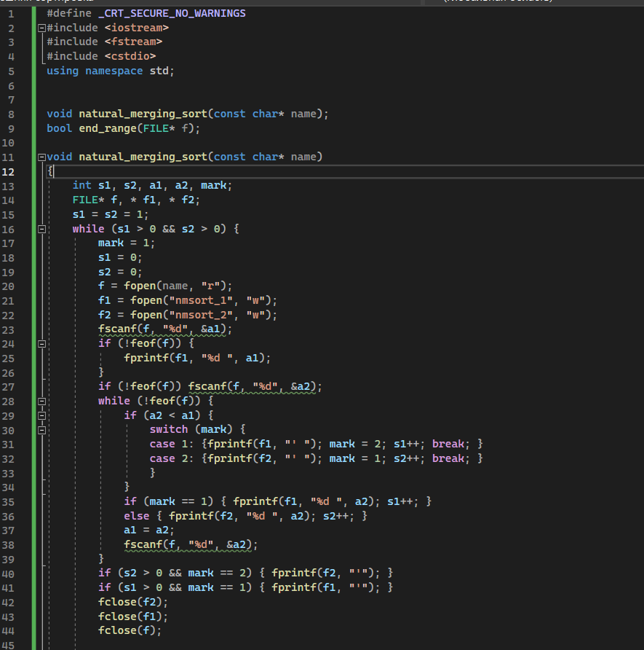
Сам код:

Slide 47
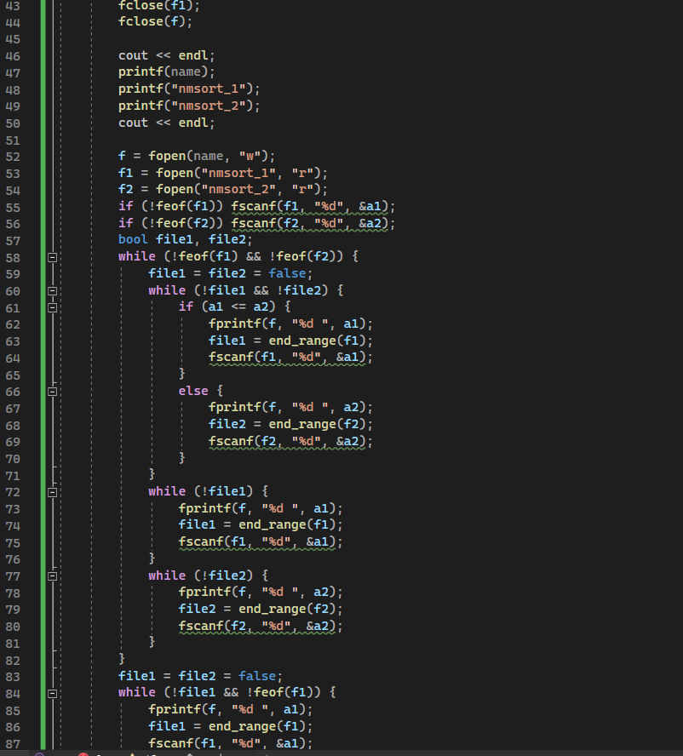

Slide 48
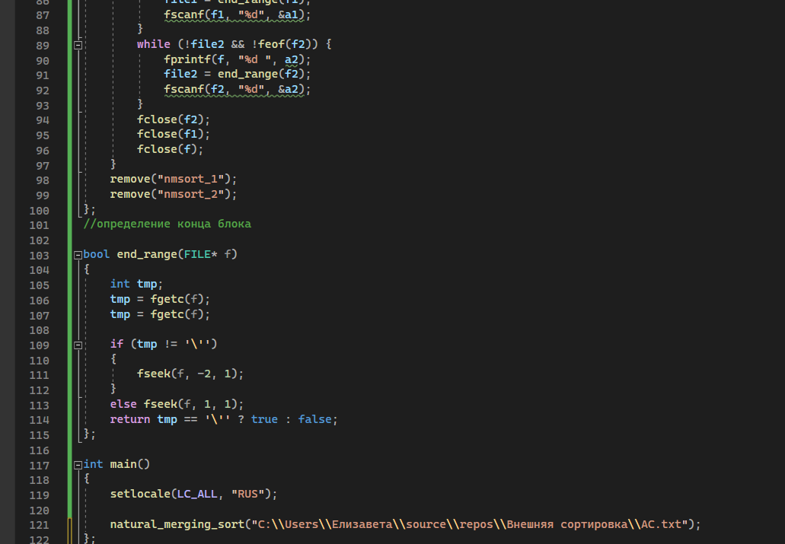

Slide 49








Данный код так же есть на моем аккаунте в github.
Это скрытая (может и открытая) реклама.
Бегите и подписывайтесь уже.
Спасибо всем за внимание!
И огромное спасибо Маше за прочтение!!!
Маша, это тебе..

